Slide 1


生命活动的主要承担者
———蛋白质

Slide 2
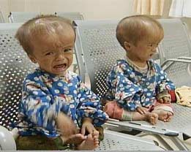
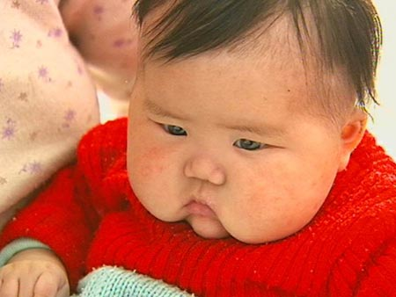
空壳奶粉吃出“大头婴”
安徽省阜阳市劣质奶粉案

Slide 3
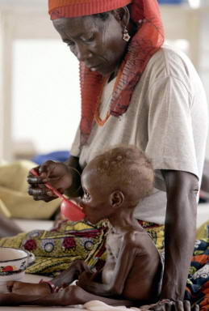
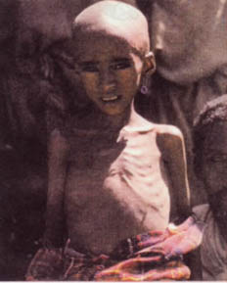

非洲儿童
蛋白质极度缺乏！

Slide 4


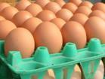
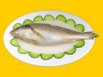
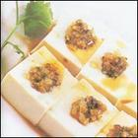
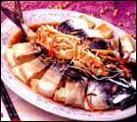


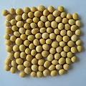
想一想:哪些食品富含蛋白质?

Slide 5
1、化学元素组成：
C、H、O、N
很多重要蛋白质还含有 P、S 、Fe等元素
2、蛋白质的相对分子质量：
几千～100万以上
是一种高分子化合物
化学式
原子个数
相对分子质量
水
H₂O
3
18
葡萄糖
C₆H₁₂O₆
24
180
牛 奶
乳蛋白
C₁₆₄₂H₂₆₅₂O₄₉₂N₄₂₀S₁₂
5224
36684
血红
蛋白
C₃₀₃₂H₄₈₁₆O₈₇₂N₇₈₀S₈Fe₄
9512
64500

Slide 6

思考:
蛋白质又是由什么物质构成的？
蛋白质
水解
多种氨基酸
高分子化合物基本组成的研究方式
——水解法

Slide 7
3、蛋白质的基本组成单位：
自然界中已经发现的氨基酸有100多种，组成蛋白质的氨基酸约有２０种。
H
氨基酸
H2N
C
COOH
结构通式：
R（20多种）

Slide 8
氨基酸的种类
H
甘氨酸
H
C
COOH
丙氨酸
CH₃
结构通式
R
NH₂
氨基酸通式在结构上的特点：
R基
(a) 氨基酸的种类由 决定。
一个氨基和一个羧基
(b)每个氨基酸分子至少都含有 ，
并且都有一个氨基和一个羧基连在 上。
同一个碳原子

Slide 9
氨基酸及其种类
天然蛋白质水解生成的氨基酸是：α-氨基酸
α-氨基酸是构建蛋白质的基石物质，人体内有20多种α-氨基酸。
β
α
赖氨酸的结构简式
O
H
N
CH
CH
CH
CH
CH
C
OH
2
2
2
2
2
NH
2
羧基
氨基
α-碳上有氨基的氨基酸叫α-氨基酸。

Slide 10
练习：
—C—
CH₃
—CH₂—
1、
①
NH₂
COOH
②
NH₂
COOH
H
SH
H
—C—
—C—
CH₂
③
NH₂
CH₂—
COOH
④
H
COOH
H
NH₂
SH
①②④
（1）以上属于氨基酸的是_____________________
CH2
—CH3,
—H,
（2）如果是氨基酸，则它们的R基分别是:______________

Slide 11

[阅读] “与生活的联系”,谈谈什么是必需氨基酸，什么是非必需氨基酸？
必需氨基酸：
甲硫氨酸、缬氨酸、赖氨酸、异亮氨酸、苯丙氨酸、亮氨酸、色氨酸、苏氨酸
甲硫氨酸、缬氨酸、赖氨酸、异亮氨酸、苯丙氨酸、亮氨酸、色氨酸、苏氨酸
甲 携 来 一 本 亮 色 书

Slide 12

[思考]
1、有些食品中要添加某些氨基酸,请回答添加的是哪些氨基酸?为什么要添加这些氨基酸?
2 、有些同学有“偏食”的习惯，请分析这种习惯好不好？

Slide 13
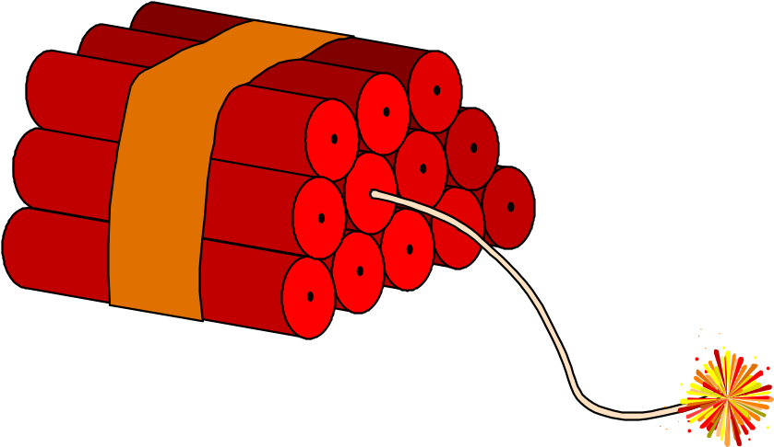

氨基酸：20种
蛋白质：
10¹⁰～10¹²

Slide 14
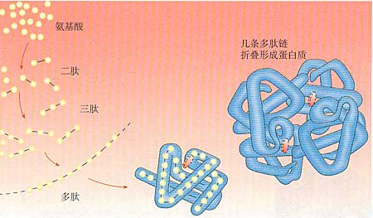
[思考与讨论] 观察下图，说说从氨基酸到蛋白质大致有哪些结构层次？
氨基酸→二肽→三肽→……→多肽→蛋白质
血红蛋白、胰岛素
肌红蛋白
由氨基酸形成蛋白质的示意图

Slide 15
4、蛋白质的结构
氨基酸的结合方式：
脱水缩合
H
—C—
—C—
H
+
H2
C—
OH
H
N
+
—N
CO
OH
O
H
R₁
R₂
H₂O
—C
H
C—
H
—C—
COOH
H₂O
+
NH₂
N—
（二肽）
R₁
O
H
R₂
肽键

Slide 16
—C
H
C—
H
—C—
H
—C—
C—OH
N—
+
H
NH₂
—N
CO
OH
R₁
O
H
R₂
O
H
R₃
（二肽）
—C
H
C—
H
—C—
H
—C—
—N
H₂O
N—
C
CO
+
NH₂
OH
R₁
O
H
O
H
R₂
R₃
（三肽）
（四肽）
（多肽）

Slide 17


多 肽
多个氨基酸脱水缩合形成的肽链
肽键(—NH—CO— )
H
一条多肽链至少有几个氨基和羧基？在什么位置？
至少1个氨基1个羧基，分别位于链的两端

Slide 18
肽链中的肽键数与氨基酸个数的关系：
(1)
肽键数=氨基酸个数－1
(2)
肽键数=氨基酸个数－2
肽键数=氨基酸个数－肽链条数
肽键数=失去的水分子数

Slide 19
若有 n个氨基酸分子缩合成m条肽链：
（n－m）
（n－m）
则可形成 个肽键，脱去 个水
分子，至少有－NH2和－COOH各 个。
m

Slide 20
下列各项中，正确表示肽键的是
⑴ －CO－NH2 ⑵ CO－NH
⑶ －CO－NH ⑷ －CO－NH－
⑸ －CO－N2H2 ⑹ －C－NH－
O

Slide 21
例1：组成生物体某蛋白质的12种氨基酸的平均相对分子量为128，一条含有100个肽键的多肽链的相对分子质量为（ ）
A、12928 B、11128 C、12800 D、11000
B
例2：已知20种氨基酸的平均分子量是128，现有一蛋白质分子由2条多肽链组成，共有肽键98个，此蛋白质的分子量最接近于（ ）
A、12800 B、12544 C、11036 D、12288
C

Slide 22
蛋白质的形成
一条或多条多肽链通过一定的化学键互相连接在一起。这些肽链不呈直线，也不在同一个平面上，而是形成非常复杂的空间结构。

Slide 23
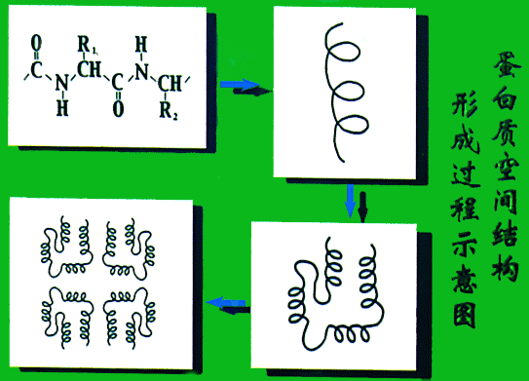

Slide 24
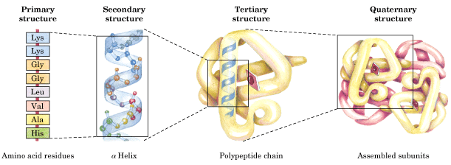

Slide 25
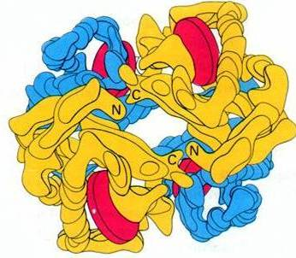
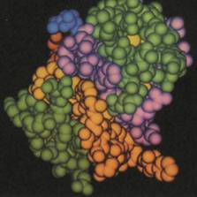
血红蛋白的四级结构
某种胰岛素的四级结构
肽链是没有生物活性的，
当肽链按不同形式折叠和盘曲
形成具一定空间结构的蛋白质
分子才表现出生物活性。

Slide 26
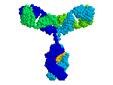
元素
C. H. O. N 很多还有S 、 Fe
蛋白质
基本单位
氨基酸
（约20种）
（脱水缩合）
化学结构
多肽
（1～n个）
空间结构
蛋白质

Slide 27
5、蛋白质结构多样性的原因
氨基酸种类不同
数目成百上千
蛋白质结构多样性
蛋白质种类多样性
排列次序千变万化
空间结构千变万化
蛋白质结构多样性的根本原因
----由DNA的多样性决定
蛋白质功能的多样性

Slide 28
6、蛋白质的主要功能
构成细胞和生物体结构的重要物质（结构蛋白）
催化作用：如酶
运输作用：如红细胞中的血红蛋白
调控作用：如胰岛素和生长激素
免疫作用：如抗体

Slide 29
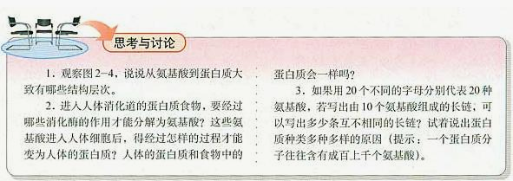
答：食物中的蛋白质要经过胃蛋白酶、胰蛋白酶、肠蛋白酶、肠肽酶等多种水解酶的作用，才能分解为氨基酸。这些氨基酸进入进入细胞后，要形成二肽、三肽到多肽，由多肽构成人体的蛋白质。人体的蛋白质与食物中的蛋白质不一样，具有完成人体生命活动的结构和功能。
答：氨基酸
二肽
三肽
多肽
一条多肽
答：10个氨基酸能够组成20¹⁰条互不相同的长链。氨基酸的种类、数量、排列顺序以及蛋白质的空间结构的不同是蛋白质多种多样的原因。
链盘曲折叠形成蛋白质，或几条多肽链折叠形成蛋白质。

Slide 30
练习
②
④
—C
H
CH3
H
H
⑦
①
⑥
—C—
N—
C—
—C—
N—
C—
—C—
NH₂
N—
COOH
C
H
O
H
H
O
H
CH2
O
H
CH2
⑤
C
O
COOH
③
NH₂
⑧
⑨
（1）该化合物中，①表示________， ③ 表示________ ，⑦表示________。
（2）该化合物有氨基________个，有羧基________个。该化合物的名称是_______。
氨基
肽键
羧基
多肽
2
2
（四肽）
四
三
（3）该化合物由 个氨基酸分子失去 个水分子而形成，
这种反应叫 反应。
（4）该图中所示的氨基酸种类不同，是由 决定的。
（5）如果图中氨基酸的平均分子量为180，则该化合物的分子量是 。
脱水缩合
R基
666

Slide 31
课堂反馈练习
１．（９９高考）对幼儿接种乙肝疫苗后，可在
一段时间内获得对乙肝的免疫力，试问：
免疫力与下列哪种物质有关系？
Ａ．糖类 Ｂ．脂质 Ｃ．蛋白质 Ｄ．核酸
２．（０２高考）谷氨酸的Ｒ基是－Ｃ_{３}Ｈ_{５}Ｏ_{２}：
则一个谷氨酸分子含有Ｃ,Ｈ,Ｏ,Ｎ的原子数
依次是： ， ， ， ．
5
9
4
1

Slide 32
课堂反馈练习
３．（０３高考）现有某人的尿液，加入双缩尿
试剂后，样品产生紫色反应，则该样品
可能含有下列哪种物质？ ；
若加入斐林试剂，又出现砖红色沉淀，则
该样品中可能还含有哪些物质？ ．
Ｄ
Ａ
Ａ．糖类 Ｂ．脂质 Ｃ．水 Ｄ．蛋白质
４．（０３高考）某蛋白质分子是由４条肽链组成，
共含氨基酸分子５００个，在脱水缩合形成
该蛋白质分子的过程中，形成的肽键数和脱
去的水分子数分别是： ， ．
496
496

Slide 33
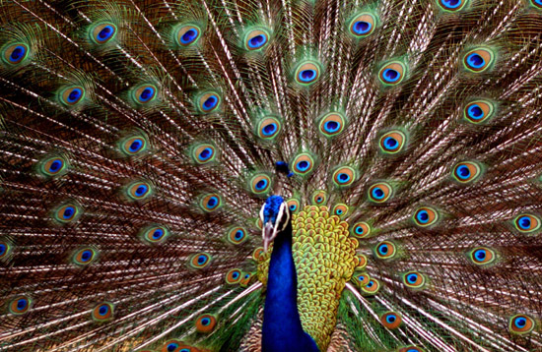
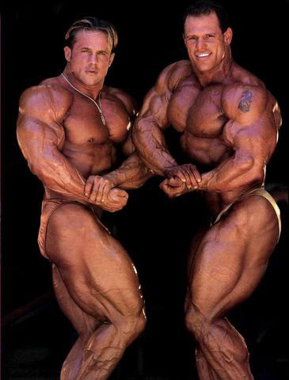
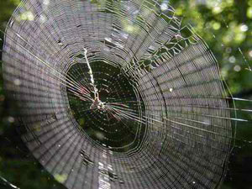


Slide 34
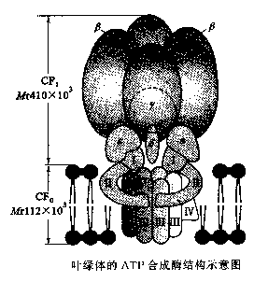
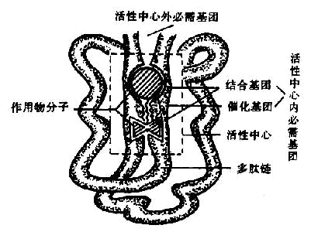

Slide 35
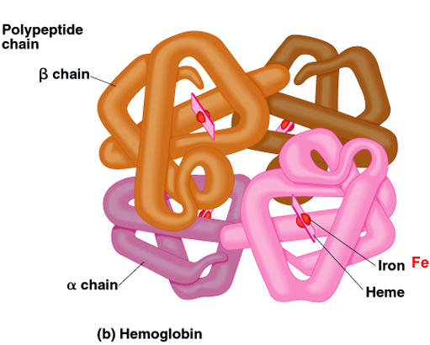
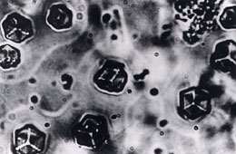
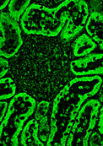
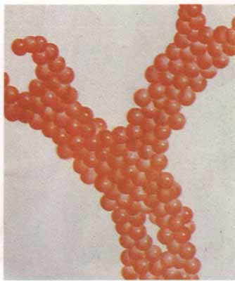
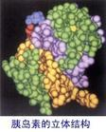
第一次人工合成结晶牛胰岛素
艾滋病(AIDS)HIV抗体(Y状抗体)
抗肝抗原自身抗体

